Slide 1


Základní škola a mateřská škola J.A.Komenského
v Novém Strašecí
Komenského nám. 209, 271 01 Nové Strašecí
tel. 311 240 401, 311 240 400, email: zsnovstra@email.cz
ČÍSLO PROJEKTU: 1.4 OP VK
NÁZEV: VY_32_INOVACE_17
AUTOR: Mgr., Bc. Daniela Kalistová
OBDOBÍ: 2012-13
ROČNÍK: 8
VZDĚLÁVACÍ OBLAST: Člověk a příroda
VZDĚLÁVACÍ OBOR: Fyzika
TÉMATICKÝ OKRUH: Mechanické vlastnosti tekutin
TÉMA: Výpočty vztlakové síly, Archimédův zákon
ANOTACE: Materiál slouží jako osnova k procvičování příkladů na využití Archimédova zákona

Slide 2
ARCHIMEDŮV ZÁKON
VZTLAKOVÁ SÍLA
Příklady

Slide 3
Jak velká vztlaková síla vody působí na zcela ponořené těleso o objemu 100 cm³?
V = 100 cm³ = 0,1m³
ρ_{k} = 1000 kg/m³
F_{vz} = ? N
F_{vz} = V . ρ_{k} . g
F_{vz} = 0,1 . 1000 . 10
F_{vz} = 1000 N
F_{vz} = 1 kN
Vztlaková síla působící na ponořené těleso je 1 kN.
F_{vz}
F_{g}

Slide 4
Jak velká vztlaková síla lihu působí na zcela ponořené těleso o objemu 100 cm³?
V = 100 cm³ = 0,1m³
ρ_{k} = 789 kg/m³
F_{vz} = ? N
F_{vz} = V . ρ_{k} . g
F_{vz} = 0,1 . 789 . 10
F_{vz} = 789 N
Vztlaková síla působící na ponořené těleso je 789 N.

Slide 5

Jak velká vztlaková síla vody působí na těleso o objemu 100 cm³ ponořené jen ze 3/4?
V = 100 cm³ = 0,1m³
V_{T} = 75 cm³ = 0,075m³ …. Objem ponořené části
ρ_{k} = 1000 kg/m³
F_{vz} = ? N
F_{vz} = V_{T} . ρ_{k} . g
F_{vz} = 0,075 . 1000 . 10
F_{vz} = 750 N
Vztlaková síla působící na těleso je 750 N.

Slide 6
Jak velkou silou je nadlehčován Michal o objemu 0,06 m³, jestliže je po krk ponořen ve vodě? Hlava má objem 4l.
V = 0,06 m³ = 60 l
V_{H} = 4 l …. objem hlavy
V_{T} = 60–4 = 56 l =0,056 m³ …objem ponořené části
těla
ρ_{k} = 1000 kg/m³
F_{vz} = ? N
F_{vz} = V_{T} . ρ_{k} . g
F_{vz} = 0,056 . 1000 . 10
F_{vz} = 560 N
Vztlaková síla působící na Michala je 560 N.
Co musí Michal udělat, když se začne topit?

Slide 7
Plavec se začíná topit. Použij Archimédův zákon a navrhni, co má plavec dělat, aby se neutopil, než přijde záchrana.
Topící se musí snažit, aby měl co největší ponořený objem a voda ho tak co nejvíc nadlehčovala.
Topící se podvědomě snaží dostat hlavu co nejvýše nad hladinu → zmenšuje svůj ponořený objem → voda ho méně nadlehčuje →pomáhá si rukama a nohama → dřív se unaví

Slide 8
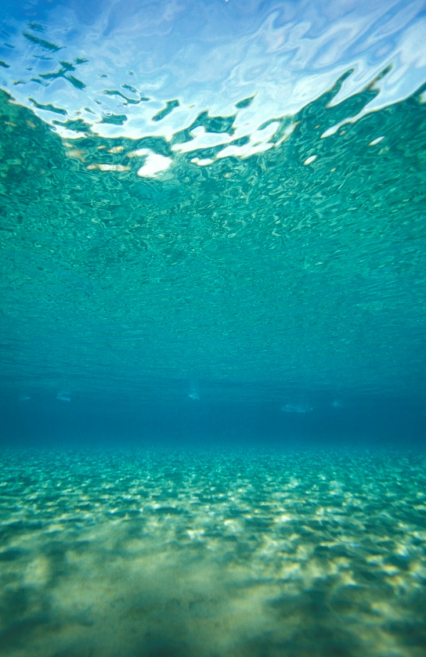
V hloubce 2 m pod hladinou leží kámen o hmotnosti 9 kg a objemu 2 litry. Jak velkou silou je kámen vodou nadlehčován?
Jak velkou silou ho budeme zvedat?
F_{g} = m . g
F_{g} = 9 . 10
F_{g} = 90 N
F = F_{g} - F_{vz}
F = 90 – 20
F = 70 N
Kámen budeme zvedat silou 70 N.
m = 9 kg
V = 2l= 0,002m³
ρ_{k} = 1000 kg/m³
F_{vz} = ? N
F_{vz} = V . ρ_{k} . g
F_{vz} = 0,002 . 1000 . 10
F_{vz} = 20 N
Kámen je nadlehčován silou 20 N.
F_{vz}
2 m
F
F_{g}

Slide 9
Urči, jakou vztlakovou silou působí voda na cihlu o hmotnosti 5 kg a hustotě 1900 kg/m³.
m = 5 kg
ρ_{T} = 1900 kg/m³
ρ_{k} = 1000 kg/m³
F_{vz} = ? N
F_{vz} = V_{T} . ρ_{k} . g
F_{vz} = m/ρ_{T} . ρ_{k} . g
F_{vz} = (5/1900) . 1000 . 10
F_{vz} = 26,3 N
Vztlaková síla působící na těleso je 26 N.

Slide 10
Ve vodě plave smrkové poleno o hmotnosti 3 kg a hustotě 600 kg/m³. Jakou vztlakovou silou na něj voda působí?
m = 3 kg F_{vz}
ρ_{T} = 600 kg/m³
ρ_{k} = 1000 kg/m³
F_{vz} = ? N F_{g}
F_{vz} = V_{T} . ρ_{k} . g
NEZNÁME OBJEM PONOŘENÉ ČÁSTI POLENA.
Poleno plave→ výsledná síla působící na poleno je nulová.
F_{vz} = F_{g} = m . g
F_{vz} = 3 . 10
F_{vz} = 30 N
Na plovoucí poleno působí vztlaková síla 30 N.

Slide 11
Vysvětli, proč při ponořování míče do vody roste vztlaková síla pouze do doby, dokud míč není zcela ponořený.
Během ponořování roste objem ponořené části míče → roste vztlaková síla.
Jakmile je míč celý ponořený, už se nemůže zvětšit ani ponořený objem, ani vztlaková síla.

Slide 12
Pro chytré hlavy FO46EF7
Michal má hmotnost 66 kg a hustota jeho vypracovaného těla po návštěvách fitcentra je1,1 g/cm3. Přestože chodí do posilovny, nedovede plavat. Obává se právem, že po skoku do vody bude klesat ke dnu. Proto si navlékl pod ramena nafukovací pryžový kruh, jehož hmotnost neuvažujeme.
a) Urči Michalův objem.
b) Porovnej gravitační a hydrostatickou vztlakovou sílu, jež působí na Michalovo tělo, je-li ponořeno celé do vody.
c) Jak velká by musela být hydrostatická vztlaková síla, aby se Michalovi neponořila jeho hlava s objemem 4 litry?

Slide 13
Výsledek
Objem Michalova těla je 60 litrů.
Gravitační síla je 660 N, hydrostatická vztlaková síla 600 N.
Hydrostatická vztlaková síla musí vyrovnat sílu gravitační, musí tedy být rovna 660 N.
Bude-li mít Michal vynořenou hlavu, bude na něj ve vodě působit vztlaková síla 560 N. Nafukovací kruh musí doplnit vztlakovou sílu, aby vyrovnala sílu gravitační (660 N). Po úplném ponoření kruhu na něj proto musí působit vztlaková síla 100 N. Nafukovací kruh má objem 10 litrů.

Slide 14
Ustaraní polárníci sledují, jak pod nimi pomalu odtává driftující kra (driftování je pomalý posun kry účinkem proudění mořské vody). FO46EF8
Pro zjednodušení úvah budeme kru považovat za hranol. V určitém okamžiku má kra plošný obsah
30 m² a tloušťku 80 cm. Celková hmotnost tří polárníků i s vybavením je 1200 kg, hustota ledu 900 kg/m³ a hustota mořské vody 1020 kg/m³.
a) Jak vysoko nad hladinou vody by dosahovala kra, kdyby byla prázdná, a jak vysoko, když na ní jsou rozmístěni polárníci i s vybavením?
b) Mohl by na kře přistát záchranný vrtulník o hmotnosti 2000 kg, aniž by se kra celá ponořila?

Slide 15
Výsledek:
Slovem drift označujeme posun kry účinkem mořských proudů, ale existuje také kontinentální drift (posun kontinentů), drift v oblasti elektřiny aj. (viz např. Encyklopedie Diderot).
Objem kry je 24 m³ . Gravitační síla působící na prázdnou kru je
216 kN, gravitační síla na kru s polárníky a vybavením je rovna 228 kN. V prvním případě bude kra ponořena 72 cm (nad hladinu vyčnívá 8 cm ledu). Kra s polárníky a vybavením je ponořena 76 cm (nad hladinu vyčnívají 4 cm ledu).
Při úplném ponoření kry vznikne hydrostatická vztlaková síla 240 kN, celková gravitační síla působící na kru s polárníky a vybavením a na vrtulník je rovna 248 kN. Vrtulník přistát na kře nemůže.

Slide 16
Použité zdroje:
TESAŘ, Jiří a František JÁCHIM. Fyzika 3 pro ZŠ, Nová řada podle RVP: Světelné jevy, Mechanické vlastnosti látek. 1. vyd. Praha: SPN, 2009. ISBN 978-80-7235-414-6.
http://fyzikalniolympiada.cz
Obrázky:
www.microsoft.com

